Slide 1

基于多层感知机模型和随机森林模型的波士顿房价预测
主讲人：姜昆鹏

Slide 2

回归问题
 | 分类问题 | 回归问题
输出类型 | 离散值 | 连续值
目的 | 寻找最优决策边界 | 寻找最优拟合
评价方法 | 精准度、查全率、F-score等 | MAE、MSE、RMSE等

Slide 3
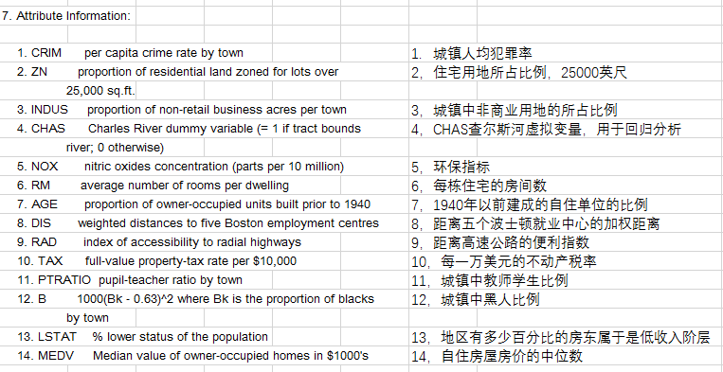
案例分析
波士顿房价预测数据集
*图片来源于网络

Slide 4
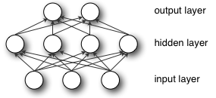
MLP多层感知机
简介
多层感知机（MLP, Multilayer Perceptron）也叫人工神经网络（ANN, Artificial Neural Network），除了输入输出层，它中间可以有多个隐层，最简单的MLP只含一个隐层
*图片来源于网络

Slide 5

MLP多层感知机
原理
层与层之间全连接，最底层是输入层，中间是隐藏层，最后是输出层
输入层
隐藏层
假设输入层用向量X表示，则隐藏层输出为f(W₁X+b₁)，W₁是权重，b₁是偏置，f常用sigmoid或tanh函数
输出层
隐藏层到输出层是一个多类别的逻辑回归，即softmax回归，所以输出层输出为softmax(W₂X₁+b₂)，X₁是隐藏层的输出
三层MLP

Slide 6
RF随机森林
随机森林就是通过集成学习的思想将多棵树集成的一种算法，它的基本单元是决策树，而它的本质属于机器学习的一大分支——集成学习（Ensemble Learning）方法。
从直观角度来解释，每棵决策树都是一个分类器，那么对于一个输入样本，N棵树会有N个分类结果。而随机森林集成了所有的分类投票结果，将投票次数最多的类别指定为最终的输出

Slide 7
RF随机森林
训练过程
如果训练集大小为N，对于每棵树而言，随机且有放回地从训练集中的抽取N个训练样本（这种采样方式称为bootstrap sample方法），作为该树的训练集
如果每个样本的特征维度为M，指定一个常数m<<M，随机地从M个特征中选取m个特征子集，每次树进行分裂时，从这m个特征中选择最优的
分裂：在决策树的训练过程中，需要一次次的将训练数据集分裂成两个子数据集，这个过程就叫做分裂。
每棵树都尽最大程度的生长，并且没有剪枝过程

Slide 8
RF随机森林
Bagging思想
Bagging(Boostrap aggregating)
有放回的随机取样
对多个基学习器进行平均
不仅对样本随机，对特征也随机，将多棵决策树融合，降低方差

Slide 9
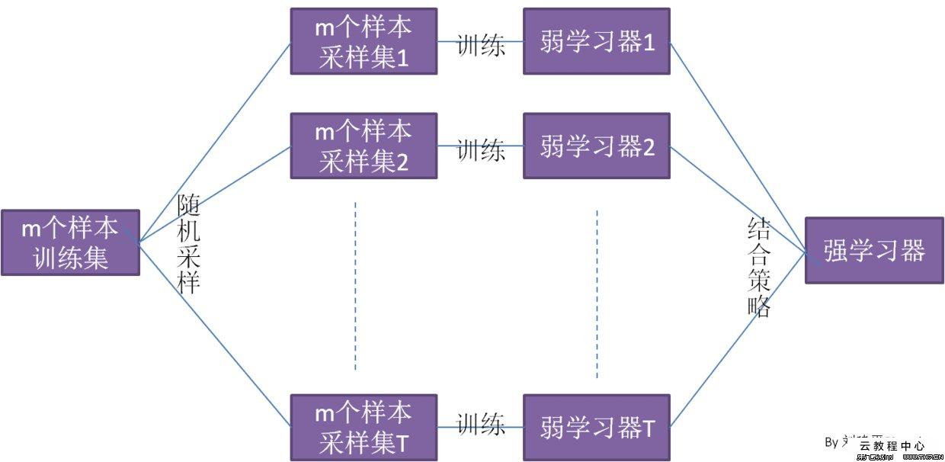
RF随机森林
集成学习
建立几个模型组合的来解决单一预测问题。生成多个分类器/模型，各自独立地学习和作出预测。这些预测最后结合成单预测，因此优于任何一个单分类的做出预测
*图片来源于网络

Slide 10



波士顿房价预测
评价标准
MSE（Mean Squared Error），均方误差
MAE（Mean Absolute Error）为平均绝对误差，是绝对误差的平均值，能更好地反映预测值误差的实际情况
RMSE（Root Mean Square Error）为均方根误差，是用来衡量观测值同真值之间的偏差
以上三项指标的值越小，则表示在测试集上预测的结果与真实结果之间的偏差越小，模型拟合效果越好。

Slide 11
波士顿房价预测
多层感知机模型
神经元个数 | MSE | MAE | RMSE
20 | 0.04025 | 0.15732 | 0.20063
15 | 0.04150 | 0.15878 | 0.20371
10 | 0.03984 | 0.14432 | 0.19962
5 | 0.04587 | 0.15112 | 0.21417

Slide 12
波士顿房价预测
随机森林模型
决策树数目 | MSE | MAE | RMSE
10 | 0.00625 | 0.05663 | 0.07907
100 | 0.00650 | 0.04885 | 0.08063
1000 | 0.00405 | 0.04583 | 0.06371

